Slide 1
Порядок освоения программ дополнительного профессионального образования с использованием индивидуальных образовательных маршрутов педагогических работников, сформированных на основе выявленных дефицитов профессиональных компетенций, в том числе с применением сетевых форм реализации программ…

Slide 2
Диагностика-тестирование ЦНППМ Региональный методический актив ИОМ ?

Slide 3
Диагностика уровня форсированности метапредметных результатов основной образовательной программы начального общего, основного общего и среднего общего образования
Участниками тестирования стали учителя русского языка, математики, физики, химии, биологии, обществознания
Из Выборгского района в диагностике приняли участие
303 педагога
Минимальный результат показали – 2 педагога
Низкий результат – 44 педагога
Средний результат – 197 педагогов
Высокий результат-60

Slide 4
Распоряжение Министерства просвещения Российской Федерации от 06.08.2020 N Р-76 "Об утверждении Концепции создания федеральной системы научно-методического сопровождения педагогических работников и управленческих кадров" В Концепции определены роль и место Министерства просвещения Российской Федерации, органов исполнительной власти и органов местного самоуправления субъектов Российской Федерации, осуществляющих государственное управление в сфере образования, организаций высшего и среднего профессионального образования, реализующих образовательные программы социально-педагогической направленности, региональных систем повышения квалификации и профессиональной переподготовки педагогических работников в единой федеральной системе научно-методического сопровождения.

Slide 5
Методическая служба образовательной организации в системе единой федеральной системы научно-методического сопровождения педагогических работников и управленческих кадров
Федеральный уровень
Региональный уровень
Муниципальный уровень
Институциональный уровень (образовательная организация)
МИНИСТЕРСТВО
ПРОСВЕЩЕНИЯ
РОССИЙСКОЙ ФЕДЕРАЦИИ
АКАДЕМИЯ
МИНПРОСВЕЩЕНИЯ
РОССИИ
ФЕДЕРАЛЬНЫЕ
ЦЕНТРЫ НМС
ПРОФЕССИОНАЛЬНЫЕ
ПЕДАГОГИЧЕСКИЕ
СООБЩЕСТВА,
АССОЦИАЦИИ
ФУМО
ФМЦ
ИРО/ИПК
МЕТОД
АКТИВ
РОИВ
ПРОФЕССИОНАЛЬНЫЕ
ПЕДАГОГИЧЕСКИЕ
СООБЩЕСТВА,
АССОЦИАЦИИ
ЦНППМ
УМО
СПО
РЕГИОНАЛЬНАЯ
ИНФРАСТРУКТУРА
МЕТОДИЧЕСКИЙ СОВЕТ,
МЕТОД ОБЪЕДИНЕНИЕ
ПРОФЕССИОНАЛЬНЫЕ
ПЕДАГОГИЧЕСКИЕ
СООБЩЕСТВА,
АССОЦИАЦИИ
ММС
МЕТОДИЧЕСКИЙ СОВЕТ,
МЕТОД ОБЪЕДИНЕНИЕ
РЕГИОНАЛЬНЫЕ МЕТОДИСТЫ,
УЧИТЕЛЯ-НАСТАВНИКИ,
УЧИТЕЛЯ МЕТОДИСТЫ
ПРОФЕССИОНАЛЬНЫЕ
ПЕДАГОГИЧЕСКИЕ
СООБЩЕСТВА,
АССОЦИАЦИИ
УЧИТЕЛЬ,
РУКОВОДИТЕЛЬ ОО

Slide 6
Субъекты региональной системы научно-методического сопровождения педагогических работников и управленческих кадров
орган исполнительной власти субъекта РФ, осуществляющий государственное управление в сфере образования (далее – РОИВ);
ЦНППМ;
региональная организация дополнительного профессионального образования (ИРО/ИПК);
муниципальные методические службы;
муниципальные учреждения дополнительного профессионального образования;
муниципальные методические объединения, профессиональные сообщества и ассоциации, методические советы образовательных организаций;
образовательные организации среднего профессионального образования по УГС «Образование и педагогические науки»

Slide 7
Методические рекомендации для субъектов Российской Федерации по созданию и обеспечению функционирования региональной системы научно-методического сопровождения педагогических работников и управленческих кадров от 6 июля 2021 года N 2163
Методические рекомендации направлены на обеспечение единых организационных и методических условий создания в каждом субъекте Российской Федерации региональной системы научно-методического сопровождения педагогических работников и управленческих кадров в целях обеспечения реализации федерального проекта "Современная школа" национального проекта "Образование"

Slide 8
Модель научно –методического сопровождения педагогов Ленинградской области
Комитет общего и профессионального образования Ленинградской области
Комитеты образования (18)
Партнерские организации ДПО
Муниципальные методические службы(18)
Региональный методический совет
(18 заведующих ммс)
Муниципальные
методисты и тьюторы
Районные методические советы(18)
(15 председателей рмо)
Региональные
методисты и тьюторы
Школьные методические советы

Slide 9
Функции участников региональной системы научно-методического сопровождения педагогических работников и управленческих кадров
Полномочия по сохранению единого образовательного пространства на территории субъекта РФ и его интеграции в Единую федеральную систему возложены на РОИВ
ЦНППМ выступают координаторами региональной системы научно-методического сопровождения педагогических работников и управленческих кадров
Региональные организации дополнительного профессионального (педагогического) образования (ИРО/ИПК) выполняют функцию по разработке и обновлению содержания дополнительного профессионального (педагогического) образования и реализации программ дополнительного профессионального (педагогического) образования.
Муниципальные методические службы (муниципальные методические советы, муниципальные методические объединения) (далее – ММС) совместно с ЦНППМ обеспечивают тьюторское методическое сопровождение педагогических работников и управленческих кадров.

Slide 10
Функции ММС
обеспечивает фасилитацию переноса приобретенных в ходе освоения индивидуальных образовательных маршрутов компетенций в реальную педагогическую практику во взаимодействии с ЦНППМ (в формате стажировок, мастер-классов, организации обмена опытом, посещения учебных занятий педагогических работников);
предоставляет в ЦНППМ информацию о муниципальной системе ДПО для паспорта ДППО;
обеспечивает изучение запросов и оказание практической помощи педагогическим работникам;
координирует методическую работу и формирует методическую инфраструктуру муниципальной системы образования для сопровождения профессиональной деятельности педагогических работников и управленческих кадров, образовательных организаций

Slide 11
Задачи ММС
Транслировать лучший педагогический опыт в ходе освоения индивидуальных образовательных маршрутов компетенций в реальную педагогическую практику во взаимодействии с ЦНППМ (в формате стажировок, мастер-классов, организации обмена опытом, посещения учебных занятий педагогических работников);
Предоставлять в ЦНППМ информацию о муниципальной системе ДПО для паспорта ДППО;
Обеспечивать изучение запросов и оказание практической помощи педагогическим работникам;
Координировать методическую работу и формировать методическую инфраструктуру муниципальной системы образования для сопровождения профессиональной деятельности педагогических работников и управленческих кадров, образовательных организаций

Slide 12
Задачи методической службы образовательной организации
Создавать точки роста для профессионального и карьерного лифта педагогов
Организовать «горизонтальное обучения» педагогических работников
Поддерживать и сопровождать учителей, нуждающихся в методической поддержке, в том числе молодых специалистов
Выявлять и нивелировать профессиональные дефициты на основе индивидуальных траекторий педагога

Slide 13
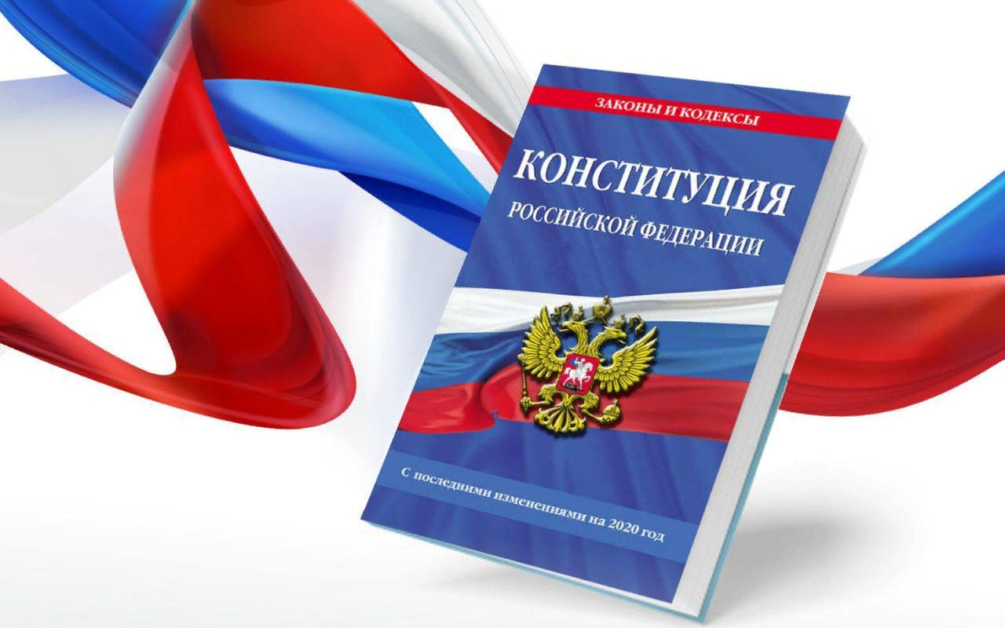
Спасибо за внимание!

